Slide 1

O papel de UX na criação de interfaces conversacionais
Rafael Brandão Taveira
rbrandao@globosat.com.br

Slide 2
Mas, o que são Interfaces Conversacionais mesmo?
1
Notes:
https://twitter.com/claradactyl

Slide 3
São aplicações que conduzem uma conversa de forma textual ou auditiva

Slide 4
A partir de um script pré-formatado ou usando inteligência artificial, usando processamento de linguagem natural (PLN)

Slide 5
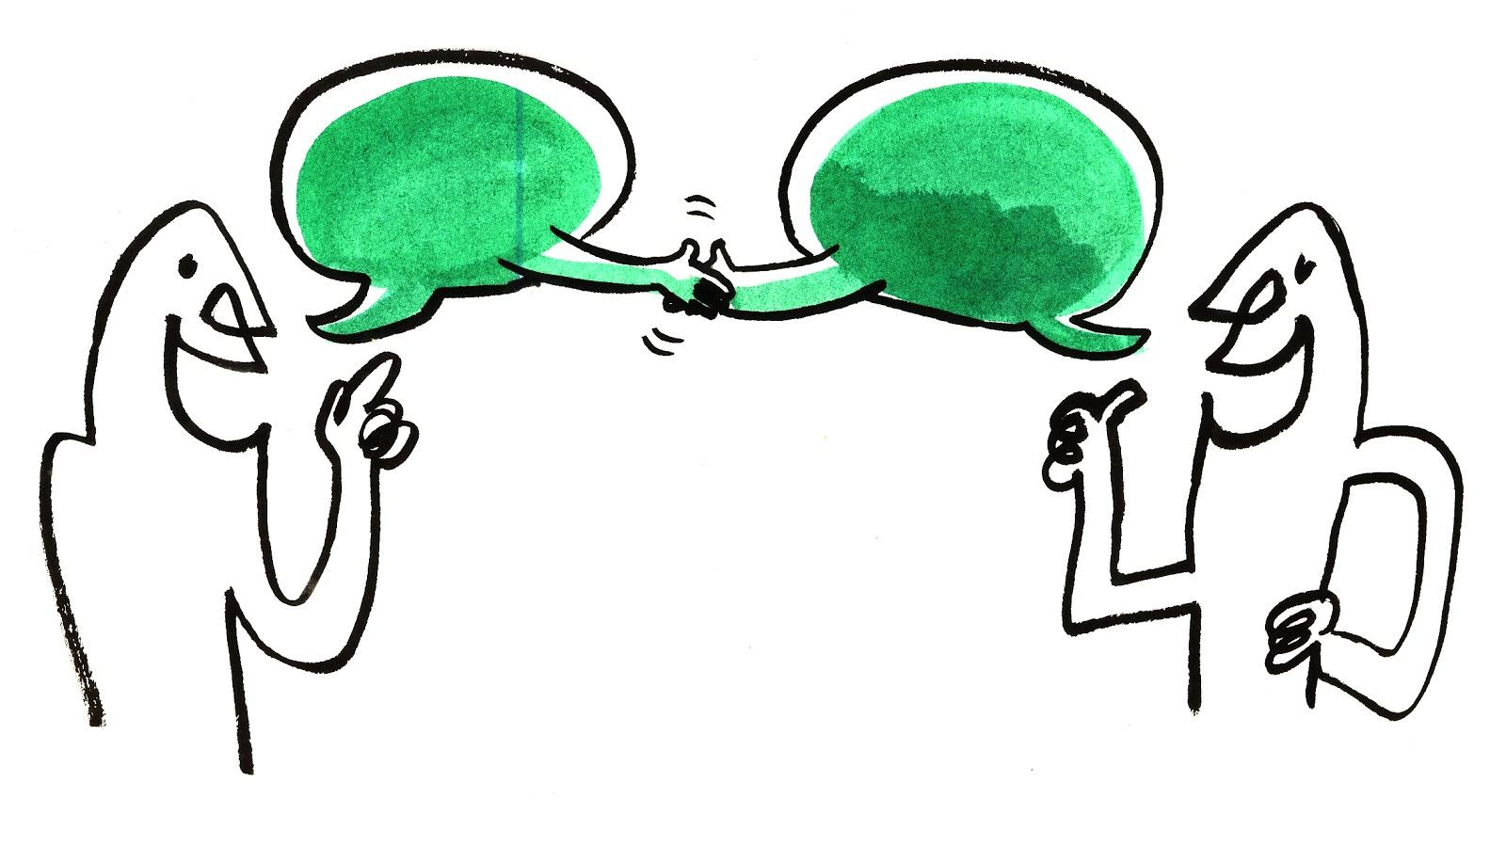
Quantos elementos existem nessa interação?
Fonte: Adaptado da obra de Paul Pangaro

Slide 6
Qual o meio utilizado nessa interação?
Fonte: Adaptado da obra de Paul Pangaro

Slide 7
Linguagem
Fonte: Adaptado da obra de Paul Pangaro

Slide 8
Linguagem = interface

Slide 9
Interface ≠ UI

Slide 10
2
E se pessoas e tecnologia finalmente estiverem prontas para essa interação?

Slide 11
#1 Pesquisa Gartner 2018
Em até 4 anos, 30% de nossas interações com tecnologia acontecerão sem a necessidade de uso de uma tela
Fonte: Gartner Symposium/Itxpo 2018

Slide 12
#2 Inclusão
Suas características são úteis para usuários com limitações visuais ou auditivas, parciais ou totais

Slide 13
#3 Ubíquo e pervasivo
Em todo lugar, em todo momento

Slide 14
#4 Taxas de erro
Desde 2012, a taxa de erros para tarefas de compreensão da fala humana cairam de 33% para menos de 5%
Fonte: 2018 Design in Tech Report | Computacional Design

Slide 15
“A fala é uma das primeiras habilidades que adquirimos na infância e uma das últimas que perdemos na velhice”
Fonte: Cheryl Platz. Ideaplatz LLC.

Slide 16
E UX nisso tudo?
3
Notes:
https://twitter.com/claradactyl

Slide 17
#1 Antecipatory Design
Adiantar demandas inerentes aos usuários a partir de sugestões. É a antecipação de suas necessidades.

Slide 18
#2 Priorizar informações
Exibir apenas o que é necessário. Menos é mais.

Slide 19
#3 Agregar valor
Adicionar funcionalidades desse tipo em soluções já existentes tem enorme impacto, em especial relacionadas à acessibilidade e inclusão

Slide 20
Mas...
4
Notes:
https://twitter.com/claradactyl

Slide 21
Por que usar esse tipo de solução para seu problema?

Slide 22
#1 Explore
Relembre sua primeira interação
O que funcionou? O que frustrou?
Como isso complementa minha solução?
Faz sentido?

Slide 23
#2 Entenda o contexto
Crie uma personalidade para o assistente
Avalie o tempo de resposta
Defina pontos de fuga de roteiro
Seja cuidadoso

Slide 24
#3 Respeite o usuário
Siga o fluxo de uma conversa real
Mantenha a cadência de um bom papo
Cuidado com pronomes de gênero

Slide 25
#4 Teste
Aprenda observando
Como as pessoas interagem?
Seja autocrítico
Refine e faça novamente

Slide 26
#5 Acompanhe
Perceba as principais interações
Fluxos mais requisitados
Etapas que tomaram mais tempo
Respostas mais utilizadas

Slide 27
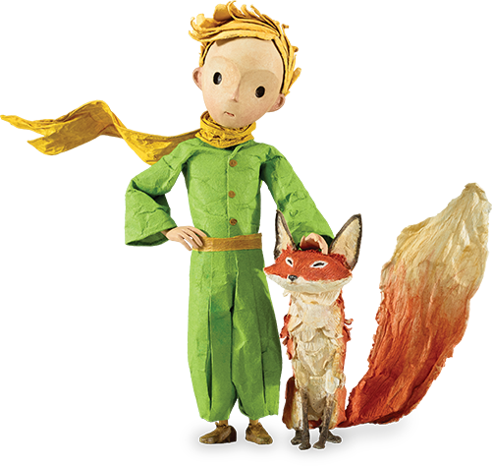
“Palavras são a fonte dos mal entendidos”
Fonte: Antoine de Saint-Exupéry. Pequeno Príncipe

Slide 28
Exemplo de Metodologia
5
Notes:
https://twitter.com/claradactyl

Slide 29
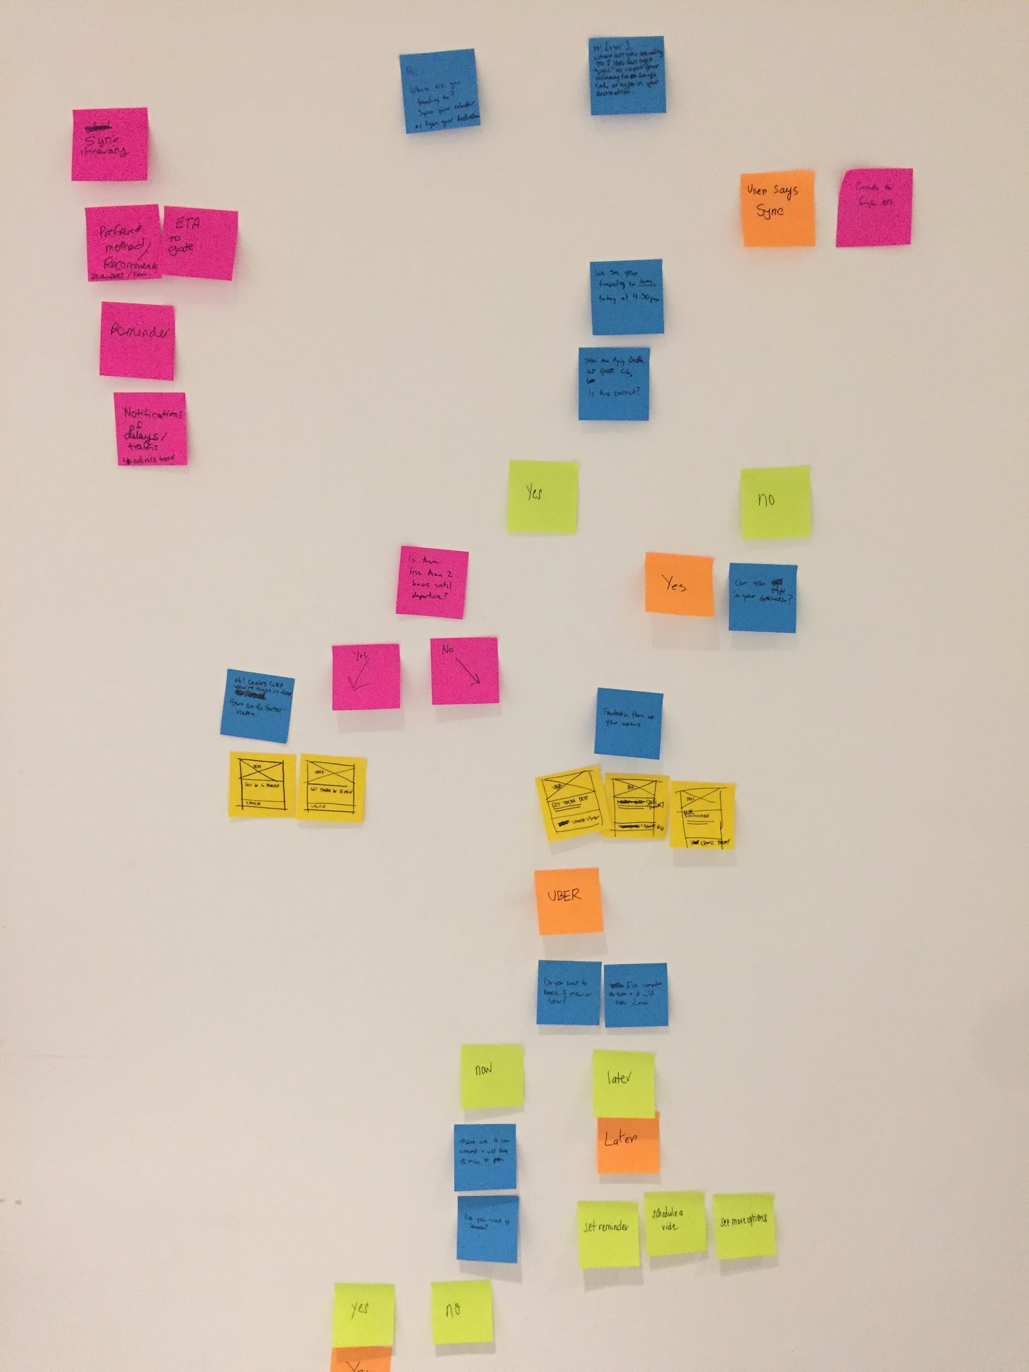
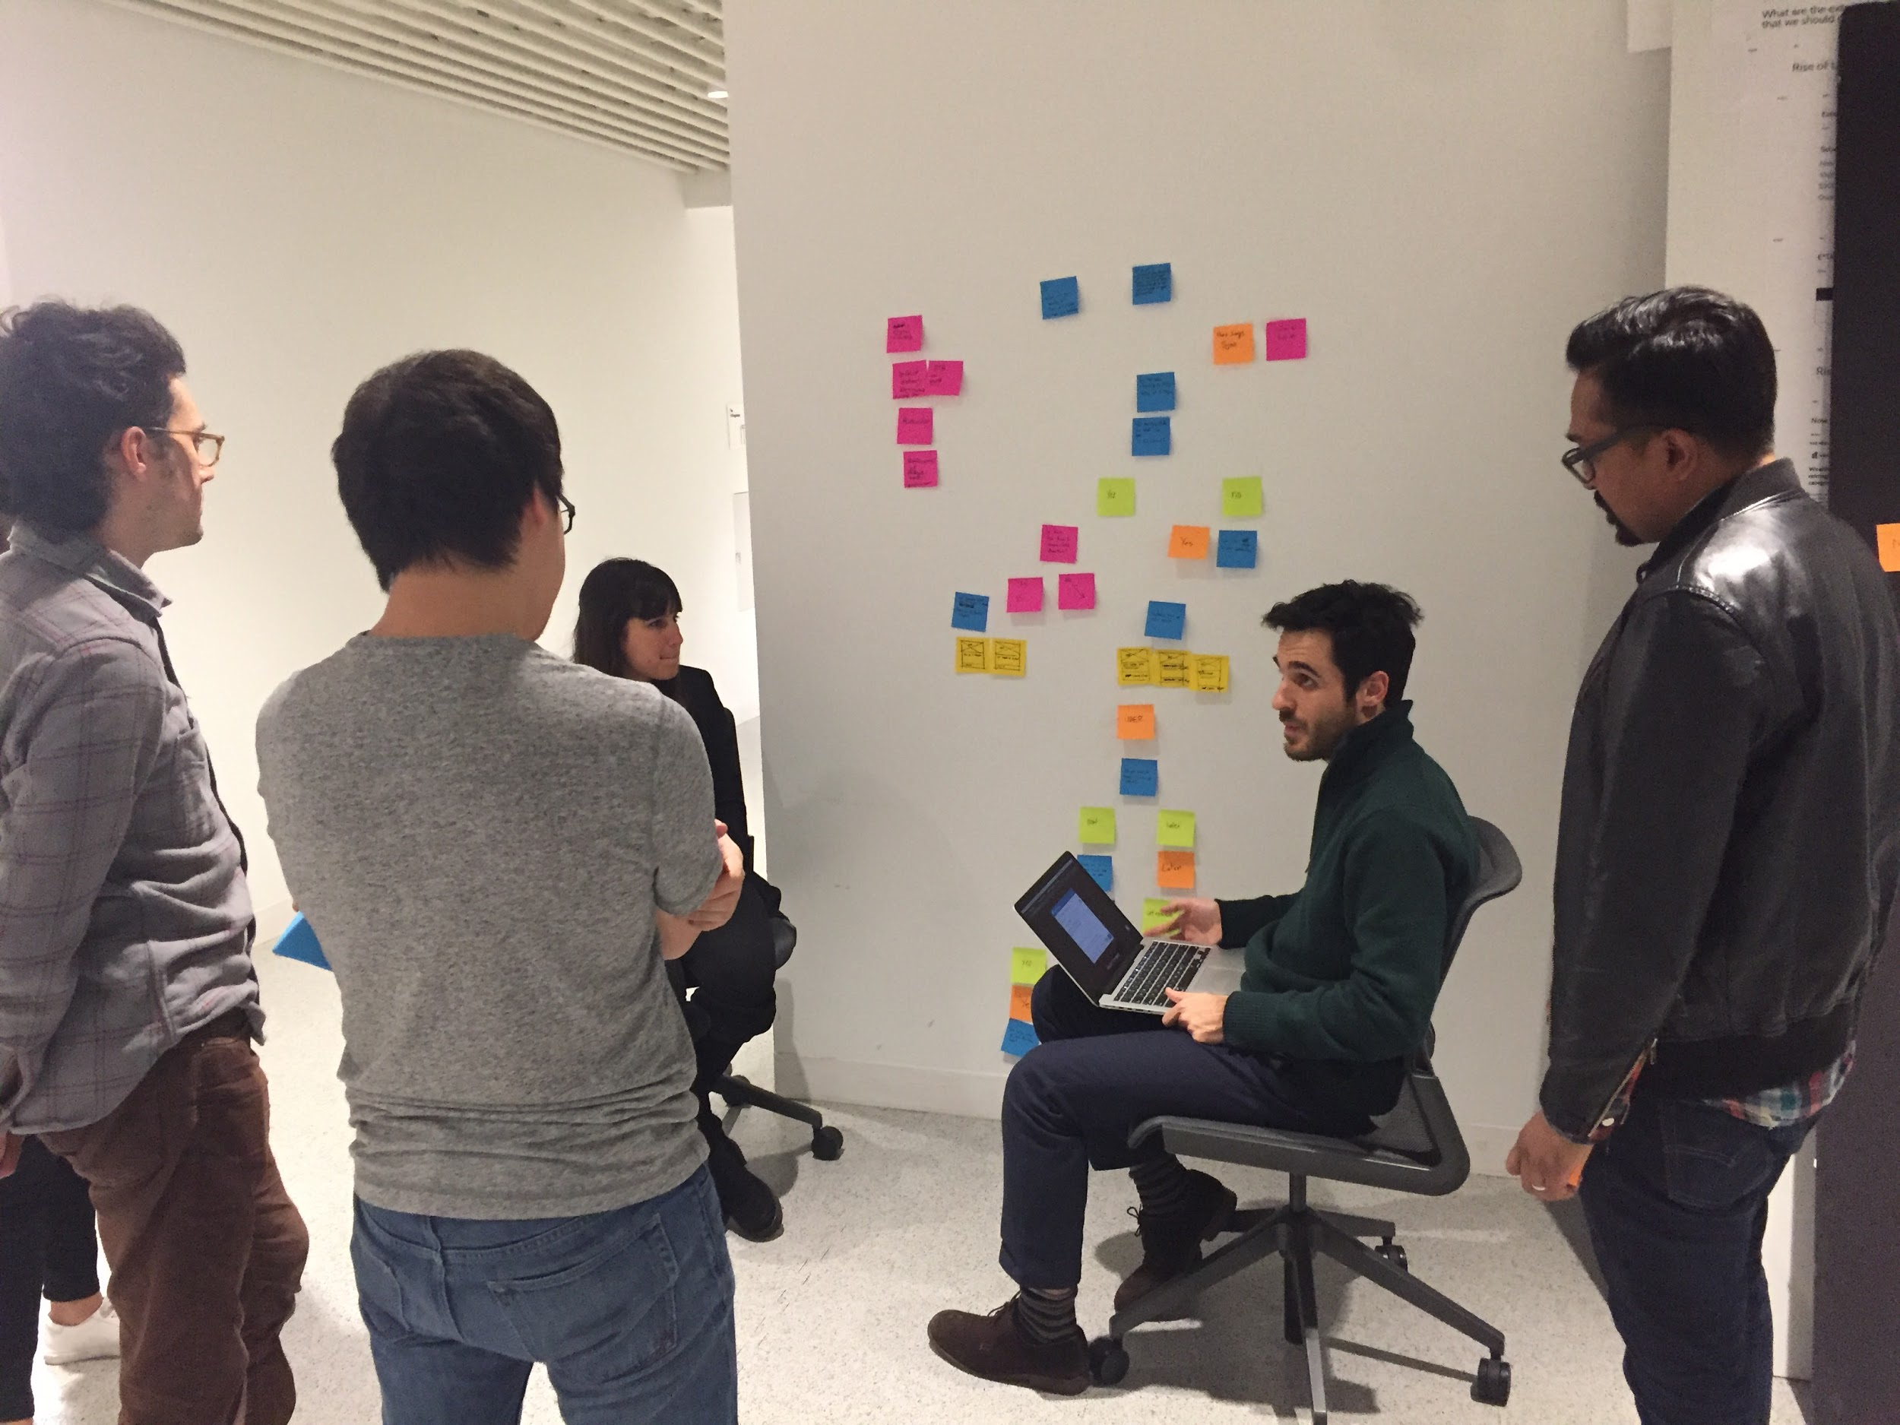

Slide 30
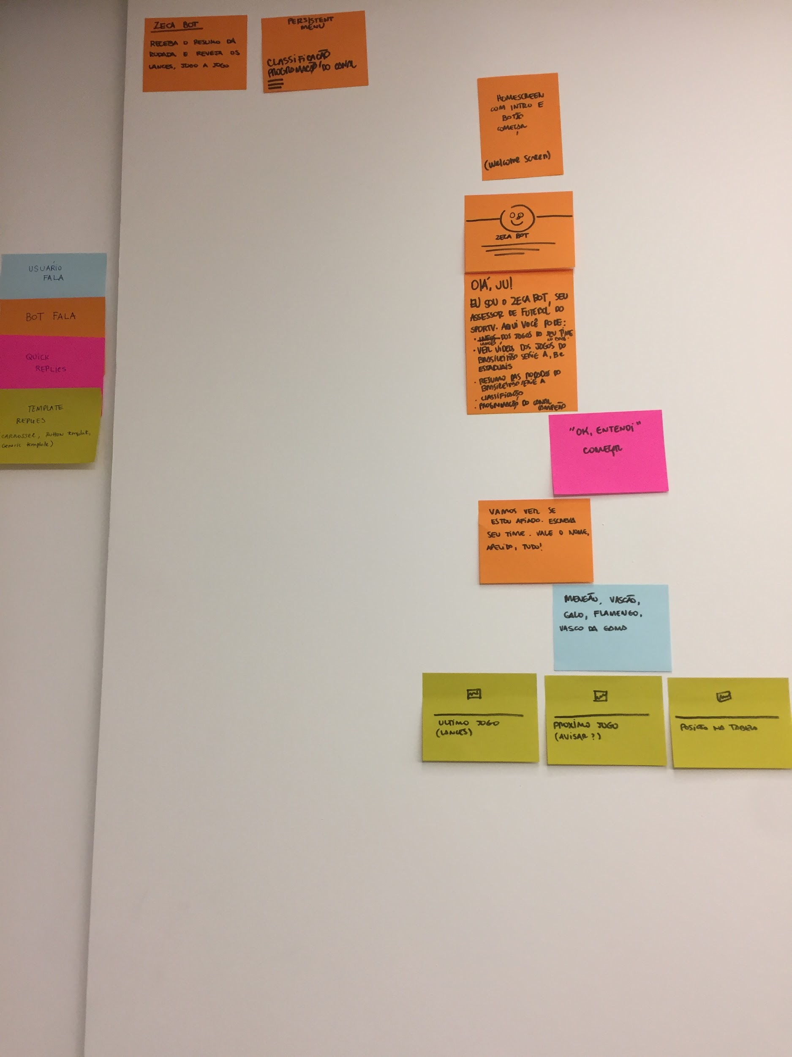

Slide 31
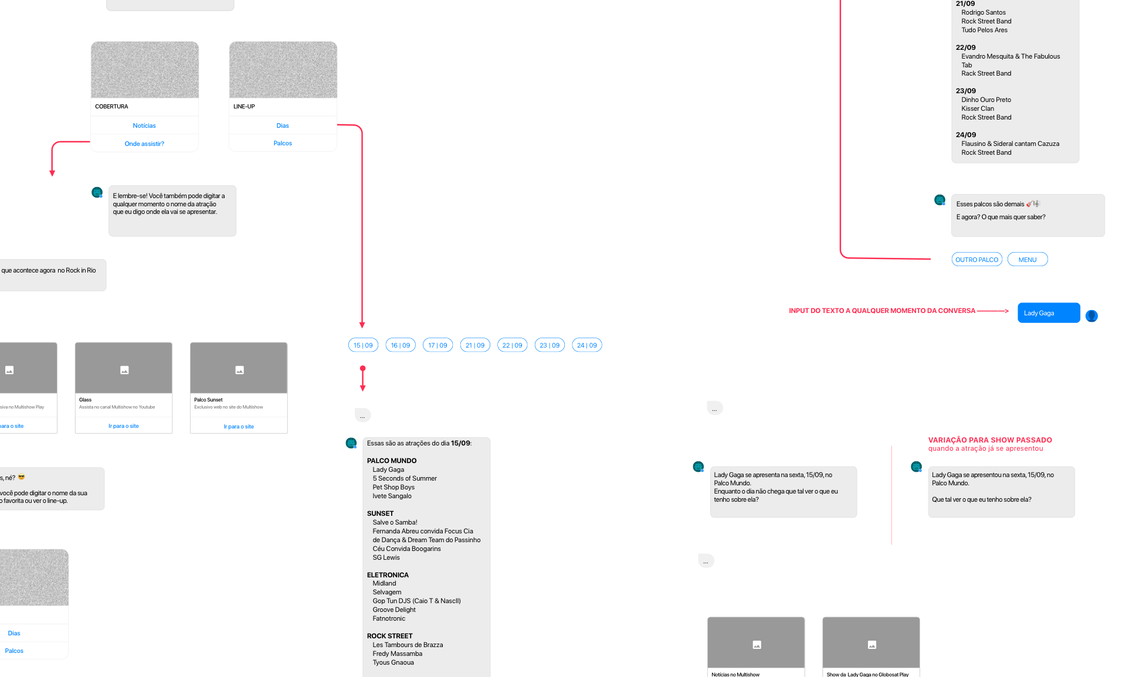
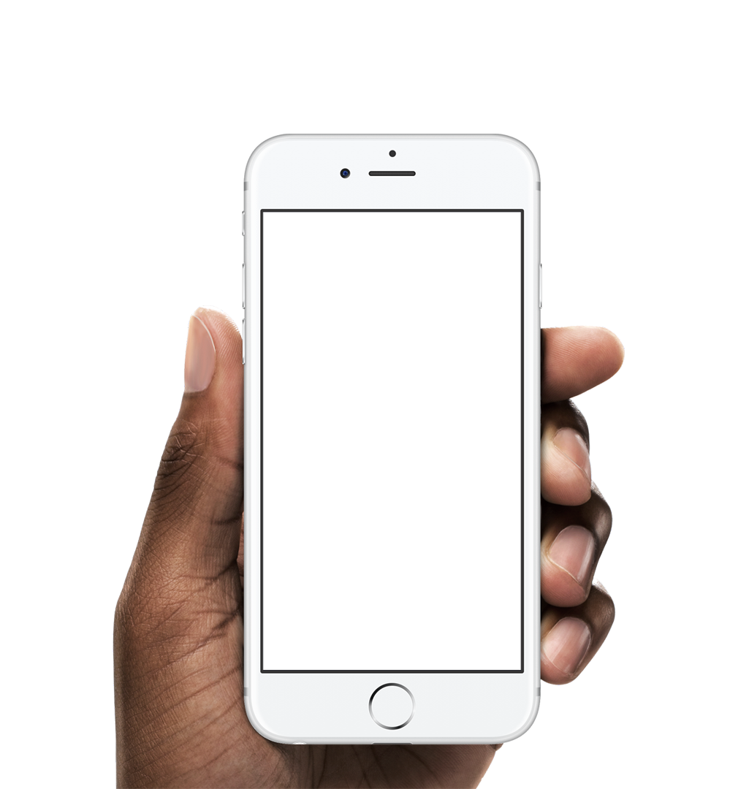
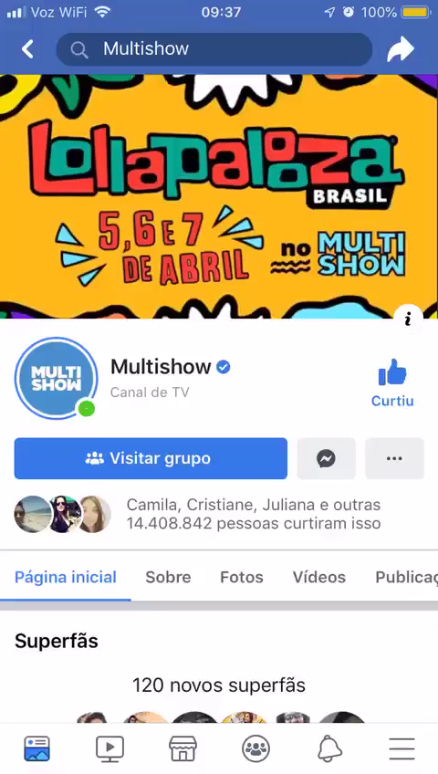

Slide 32
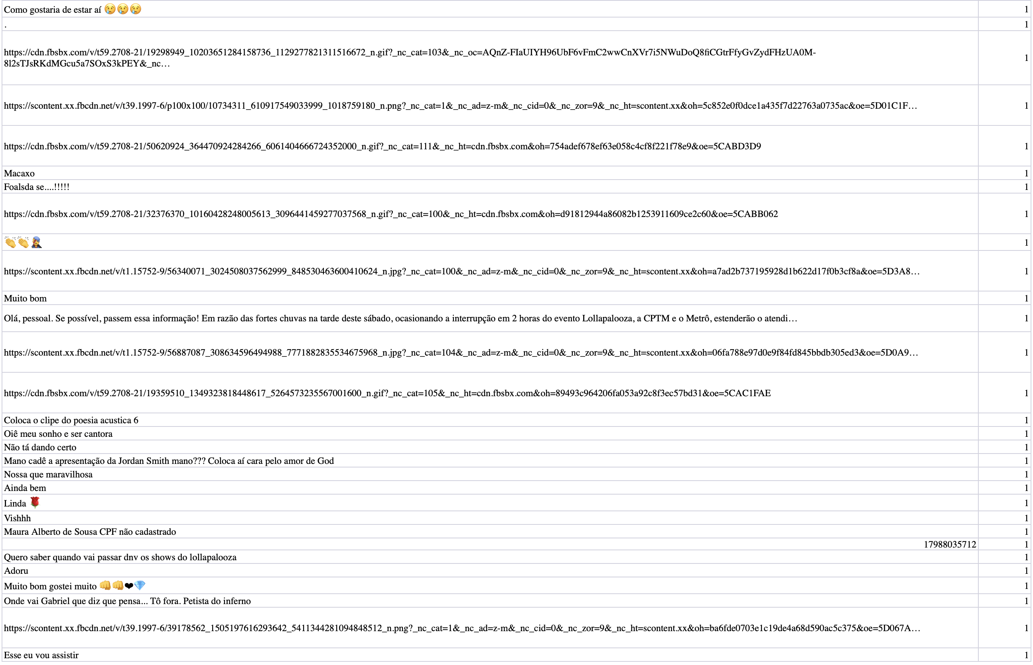

Slide 33




Slide 34
O que vem por aí?
6
Notes:
https://twitter.com/claradactyl

Slide 35
Não tão distante
Inteligência emocional
Reconhecimento facial e de imagens

Slide 36
“...as pessoas raramente me fazem rir, já a Alexa ...”
Fonte: Amazon Echo Dot Review

Slide 37
Obrigado :)
Rafael Brandão Taveira
rbrandao@globosat.com.br
Notes:
https://twitter.com/claradactyl

